Slide 1
Estudio sobre el desarrollo de los territorios rurales en Centroamérica y Republica Dominicana.

Slide 2
Estudio Conjunto entre FAO y JICA sobre el Desarrollo de los Territorios Rurales en Centroamérica y la República Dominicana

Slide 3
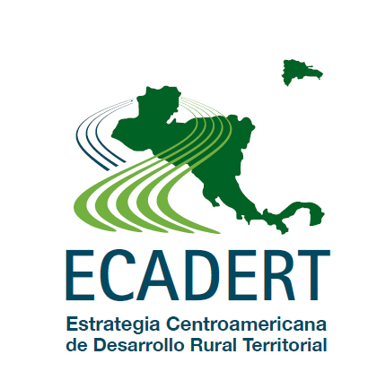
Objetivo.
Presentar de forma resumida e integrada los principales avances y desafíos comunes identificados en los países de Estudio, en relación a la Institucionalidad para el Desarrollo Rural Territorial (DRT)

Slide 4
Metodología.

Slide 5
Toma como referencia inicial la "Metodología Territorial Policy Review, Desarrollo Rural Territorial y Seguridad Alimentaria Nutricional" preparada por FAO, OCDE y FNUDC.
Se adapto a la disponibilidad de información en los países.
La elaboración del Estudio incorporó un amplio proceso de consulta y validación con actores institucionales y sociales en los países y a nivel regional (SICA).
Se hicieron dos giras de campo, que contemplaron entrevistas, conversatorios y talleres con Instituciones públicas rectoras del DRT y de planificación, instituciones sectoriales vinculadas a DRT, Gobiernos Locales, Sector privado empresarial, Gremios, Organizaciones de sociedad civil, Academia y Agencias de Cooperación, entre otros
Notes:
Organización de las Naciones Unidas para la Alimentación y la Agricultura (FAO), la Organización para la Cooperación y el Desarrollo (OCDE) y el Fondo de las Naciones Unidas para el Desarrollo de la Capitalización (FNUDC).

Slide 6
2.
AVANCES Y DESAFÍOS EN LA INSTITUCIONALIDAD PARA EL DESARROLLO RURAL TERRITORIAL

Slide 7
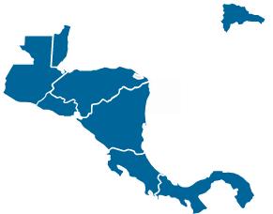
HALLAZGOS Y CONCLUSIONES A NIVEL DE PAÍSES

Slide 8
1. Los países estudiados presentan importantes brechas socioeconómicas entre las zonas urbanas y rurales; los distintos indicadores muestran una manifiesta desventaja para la población rural, cuyas condiciones de vida y posibilidades de desarrollo se ven reducidas por múltiples barreras, entre otras, una menor densidad de dotaciones y equipamientos públicos, y una estructura económica frágil que origina migraciones a los núcleos modernos y al exterior.

Slide 9
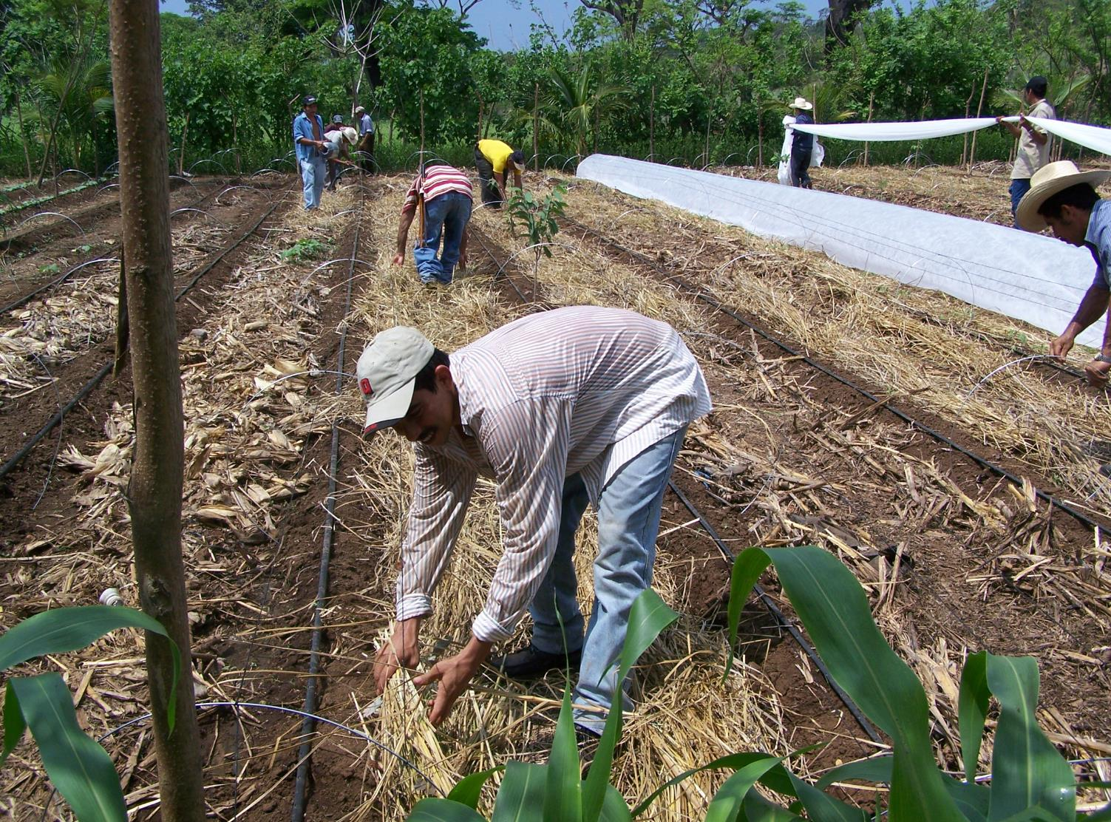
2. Progresivamente el concepto de DRT impulsado por la ECADERT está siendo recogido en las Estrategias Nacionales de Desarrollo y/o Planes de Gobierno de los países del SICA; no obstante, su incorporación efectiva en las políticas públicas es baja: solo Costa Rica y Guatemala tienen políticas específicas para el DRT, y presentan avances en el marco institucional para su implementación.

Slide 10
3. En la última década, los países de la región han realizado importantes avances en relación a la territorialización de la políticas y la inversión pública, así como la articulación de la acción institucional en los distintos niveles espaciales (gobernanza vertical multinivel), estableciendo asimismo espacios participativos en los distintos niveles de planificación (gobernanza horizontal); persisten, sin embargo, dificultades que condicionan la efectiva coordinación y articulación de las necesidades recogidas en los planes de los distintos niveles espaciales y la planificación sectorial-nacional.

Slide 11
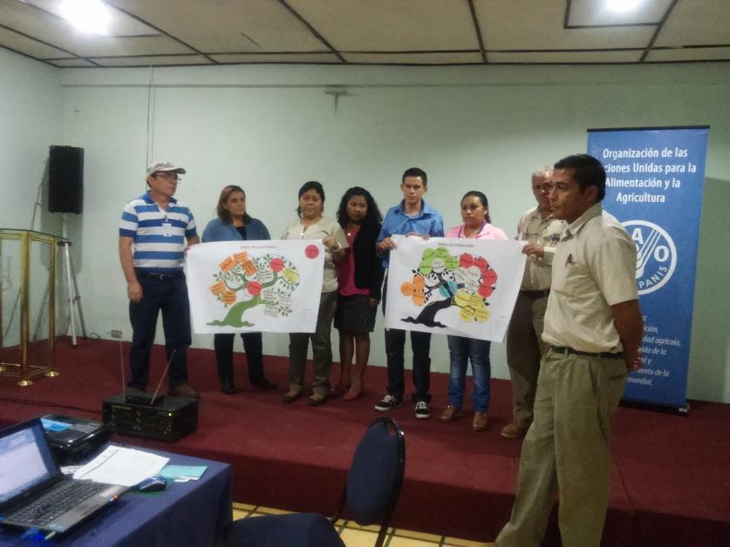
4. Aunque con diferente intensidad, todos los países de la región están impulsando procesos de descentralización y/o desconcentración que convierten a los Gobiernos Locales en actores claves para implementar las políticas de DRT; sin embargo, las capacidades de gestión de los gobiernos locales son en general limitadas, y a este nivel hay un gran desconocimiento del enfoque de DRT que, en general, no hace parte de los instrumentos de planificación y desarrollo local.

Slide 12
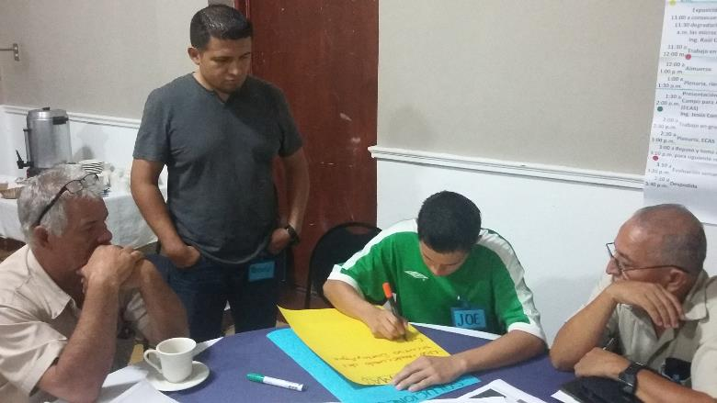
5. Los SNP de todos los países impulsan esquemas orientados a propiciar procesos participativos en la formulación de los instrumentos de planificación y en la implementación de las políticas públicas. (Gobernanza horizontal Multinivel). En todas estas instancias se contempla la participación de representantes de la sociedad civil; su implementación efectiva es limitada y no está exenta de dificultades.

Slide 13
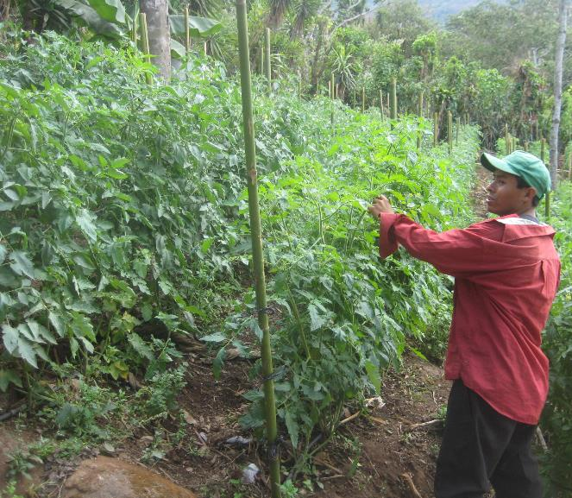
6. A pesar de la existencia de distintos mecanismos e instancias de diálogo-participación de la sociedad civil y el sector privado en los procesos de planificación, su participación es baja y su incidencia efectiva en el diseño de políticas públicas es aún limitada.

Slide 14
HALLAZGOS Y CONCLUSIONES A NIVEL REGIONAL

Slide 15
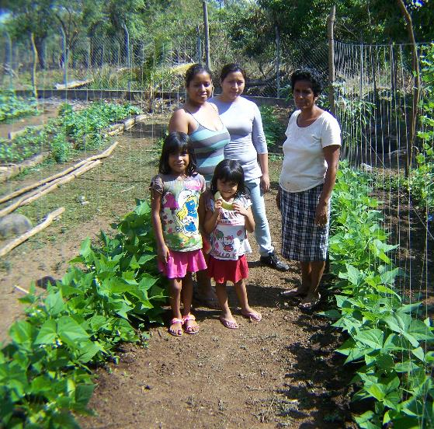
Es necesario consolidar un esquema regional de coordinación que aún es débil.
Es necesario transitar a un enfoque único por tanto es necesario fortalecer el CR-ECADERT para mejorar su operatividad para que integre a otros grupos (indígenas, mujer rural, juventud rural) y para que esté abierta a las otras instancias del SICA.
Evaluar los mecanismos de apoyo y trabajo en red que aportan valor agregado, mantener y financiar sus actividades.
Debe reforzarse la multisectorialidad de DRT, incorporando otras instancias del SICA y crear sinergias con otras políticas regionales, para fortalecer los mecanismos de trabajo intersectorial

Slide 16
Gracias!

